Slide 1
Czy maseczki chronią przed zakażeniem COVID-19 ?
Amanda Kunik

Slide 2
Czy maseczki chronią przed zakażeniem COVID-19 ?
Amanda Kunik

Slide 3
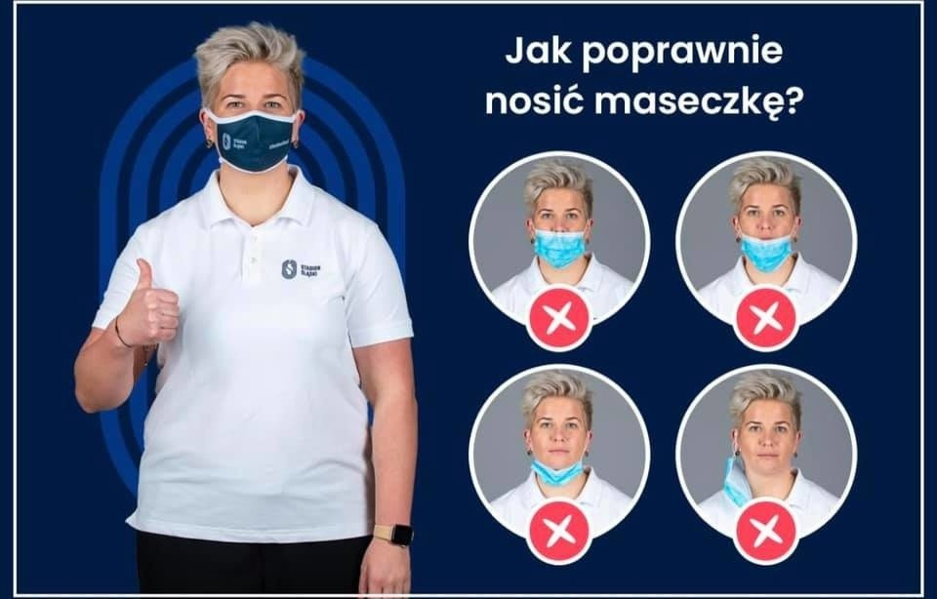

Slide 4
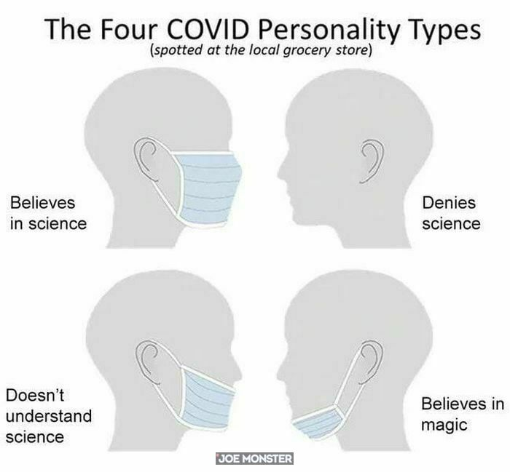

Slide 5
CZY NOSZENIE MASECZKI COŚ DAJE?

Slide 6
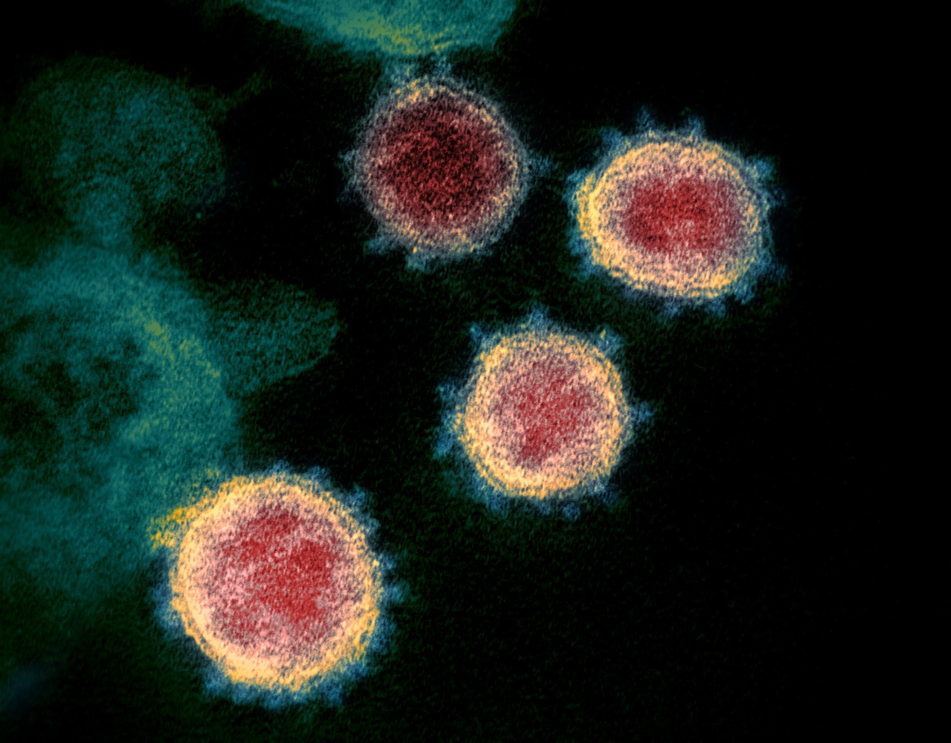
SARS-CoV-2

Slide 7
SARS-CoV-2

Slide 8
SARS-CoV-2

Slide 9
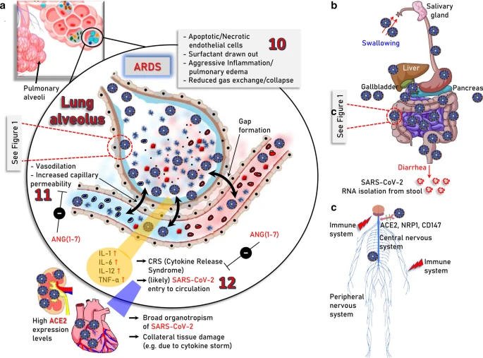
SARS-CoV-2

Slide 10
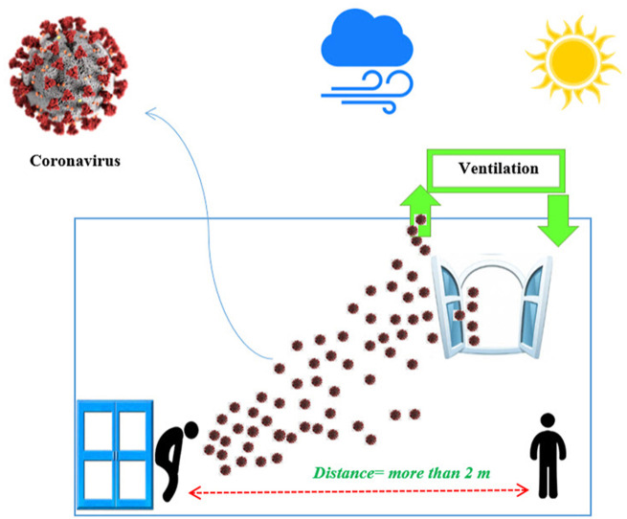
Obecność wirusa w powietrzu

Slide 11
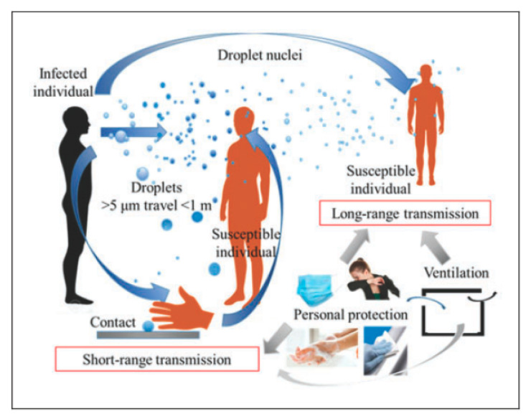
Zakażenie

Slide 12
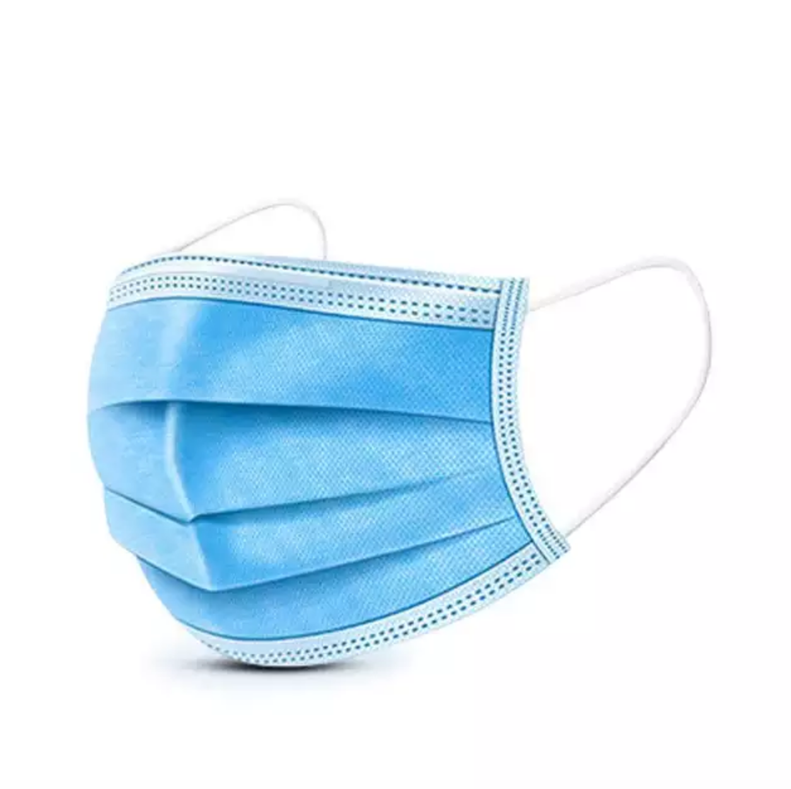
Maseczki

Slide 13
Maseczki

Slide 14
Maseczki

Slide 15
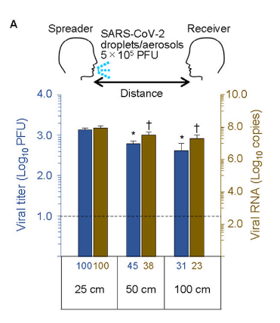
Maseczki

Slide 16
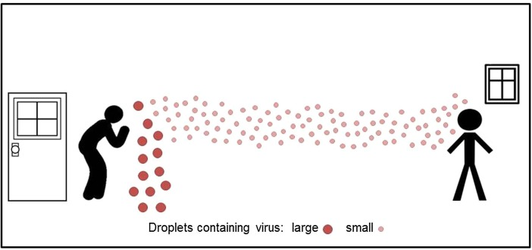
Maseczki

Slide 17
Maseczki

Slide 18
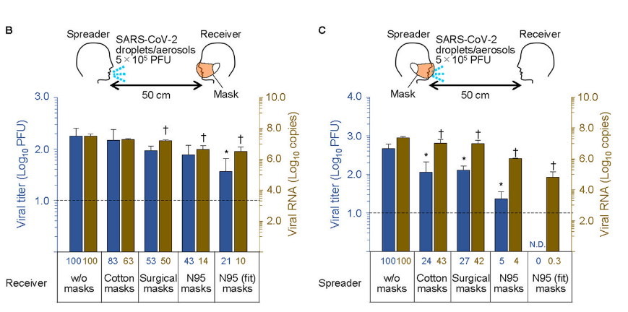
Maseczki

Slide 19
Maseczki

Slide 20
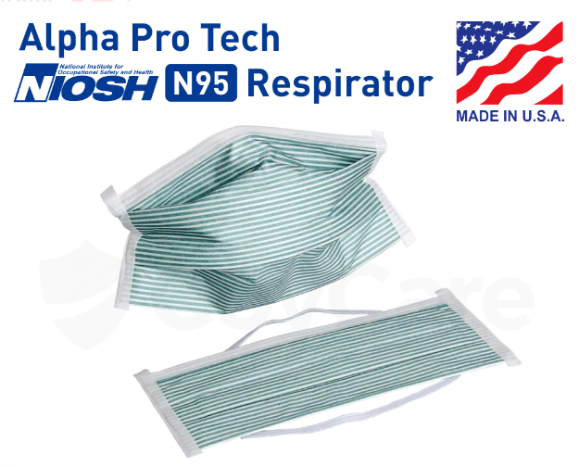
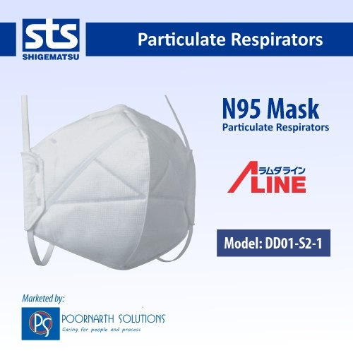
Maseczki

Slide 21
Maseczki

Slide 22
Maseczki

Slide 23
Maseczki

Slide 24
Maseczki

Slide 25
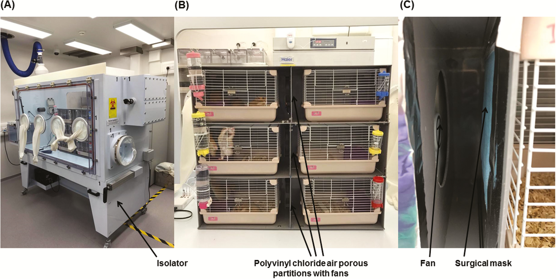
Maseczki

Slide 26
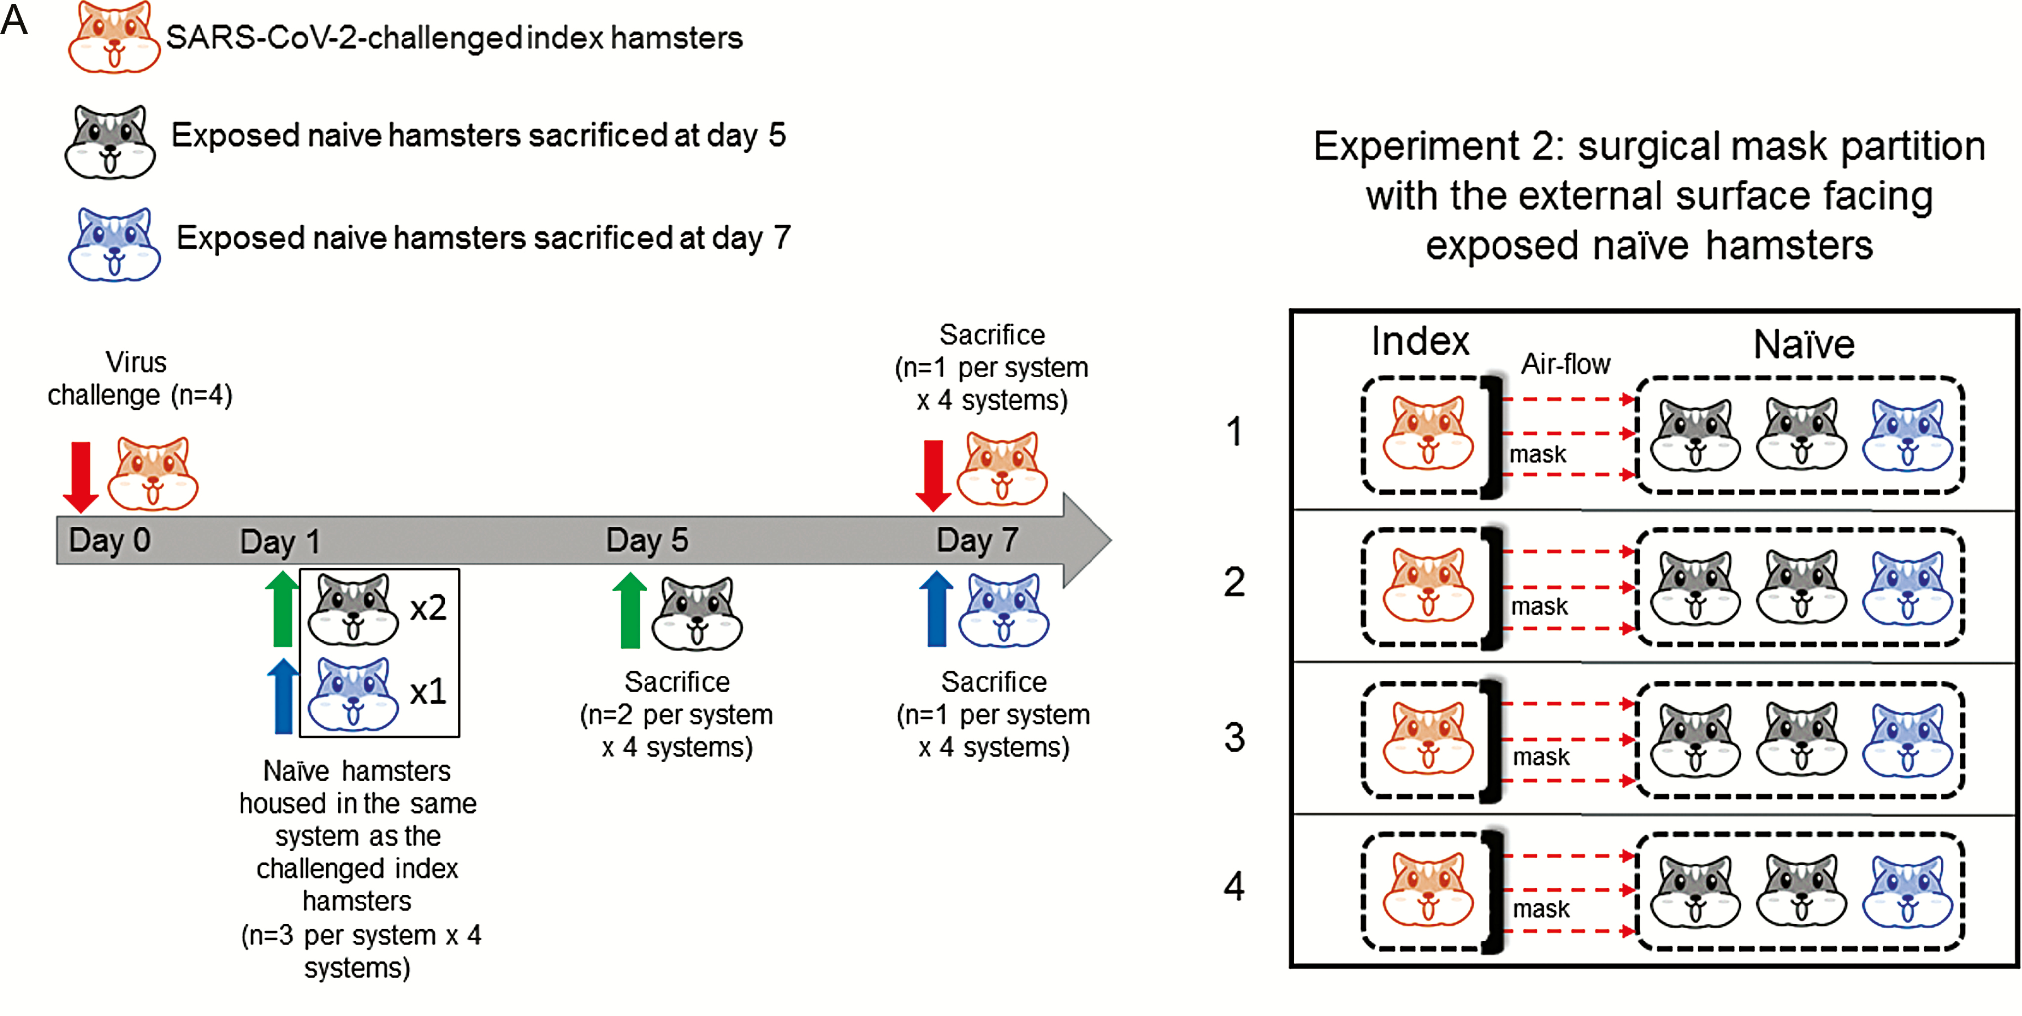
Maseczki

Slide 27
Maseczki

Slide 28
Maseczki

Slide 29
Maseczki

Slide 30
Maseczki

Slide 31
Maseczki

Slide 32
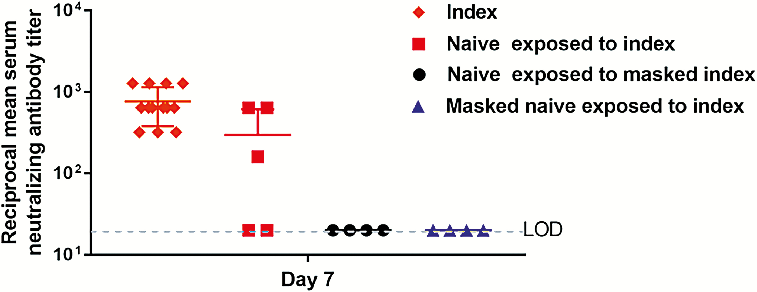
Maseczki

Slide 33
CZY NOSZENIE MASECZKI COŚ DAJE?

Slide 34
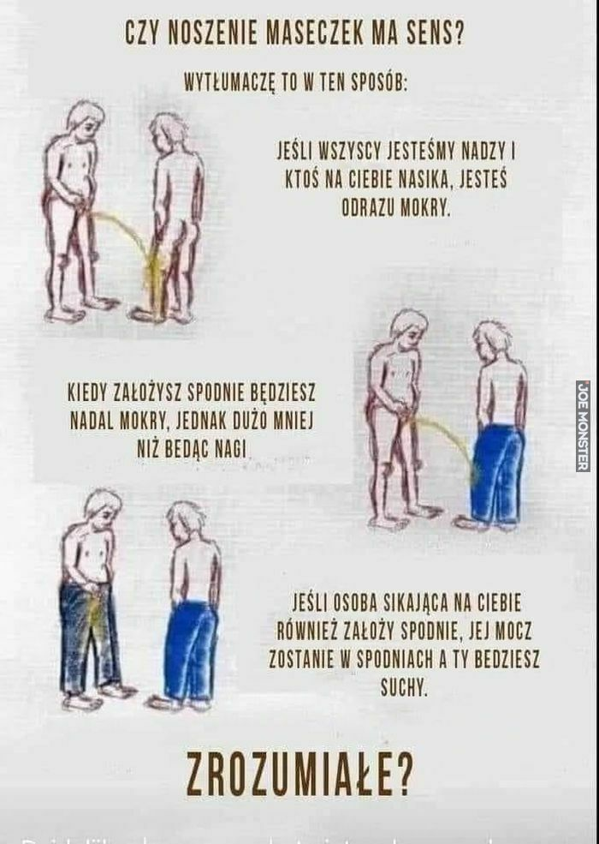
Podsumowanie

Slide 35
Podsumowanie

Slide 36
Bibliografia
Ueki H. i współpr., Effectiveness of Face Masks in Preventing Airborne Transmission of SARS-CoV-2, mSphere 2020 Oct 21
Fuk-Woo Chan J. i współpr., Surgical mask partition reduces the risk of non-contact transmission in a golden Syrian hamster model for Coronavirus Disease 2019 (COVID-19), Clin Infect Dis. 2020 Oct. 16
Thaper R., Transmission of SARS-CoV-2 through the air, Current Medicine Research and Practice Volume 10, Issue 4, July–August 2020, Pages 196-197
Morawskaa L. i Cao J., Airborne transmission of SARS-CoV-2: The world should face the reality, Environ Int. 2020 Jun
Noorimotlagh Z. i współpr.,A systematic review of possible airborne transmission of the COVID-19 virus (SARS-CoV-2) in the indoor air environment, Environ Res. 2021 Feb
Delikhoon M. i współpr., Modes of Transmission of Severe Acute Respiratory Syndrome-Coronavirus-2 (SARS-CoV-2) and Factors Influencing on the Airborne Transmission: A Review, Int J Environ Res Public Health. 2021 Jan
Trougakos I.P. i współpr., Insights to SARS-CoV-2 life cycle, pathophysiology, and rationalized treatments that target COVID-19 clinical complications, Journal of Biomedical Science 2021
Mayo Clinic Staff, COVID-19 (coronavirus): Long-term effects, Mayo Clinic
Cascella M. i współpr. Features, Evaluation, and Treatment of Coronavirus (COVID-19), StatPearls April 2021

